Slide 1
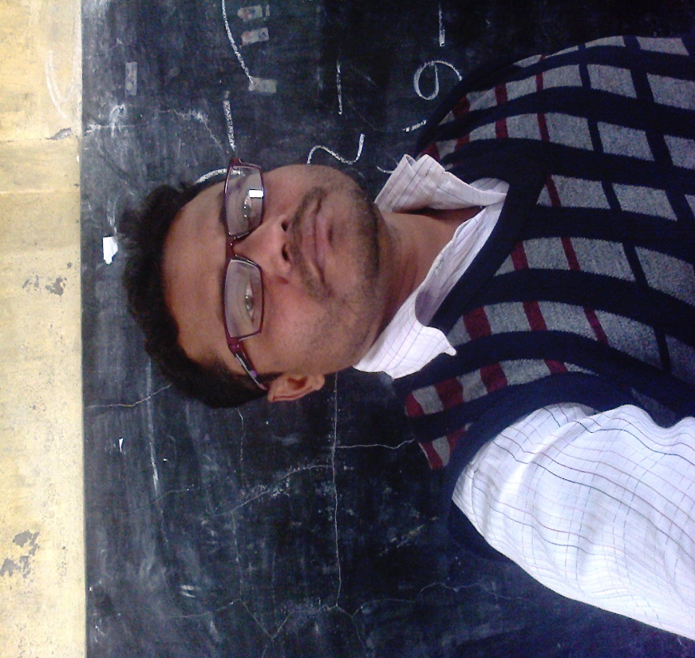
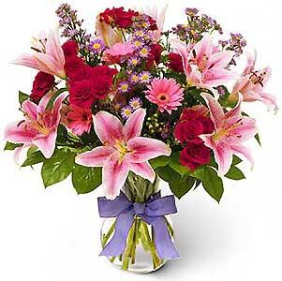
আব্দুল মালেক
সবাইকে
শুভেচ্ছা

Slide 2
শিক্ষক পরিচিতি
আব্দুল মালেক,সহকারি শিক্ষক পাটাবুকা কয়েরখালী সঃ প্রাঃবিঃ সদর কিশোরগঞ্জ,
আব্দুল মালেক

Slide 3
পাঠ পরিচিতি
শ্রেণিঃ১ম
বিষয়ঃবাংলা
তারিখঃ২7/১/২০২০ খ্রীঃ

Slide 4
শিখনফল
২.২.১ , গল্পটি ,কথা,শুনে বুজতে পারবে।
২.৪.১ গল্পটি ,কথা,শুনে বর্ণ বলতে পারবে।
২.৫.১ গল্পটি পড়ে বিষয় বস্তু বুঝতে বলতে পারবে।
২.৩.১ বর্ণ লিখতে পারবে।

Slide 5
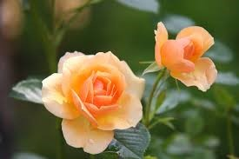
পূর্ব জ্ঞান যাচাই
লাল ফুল
সাদা ফুল

Slide 6
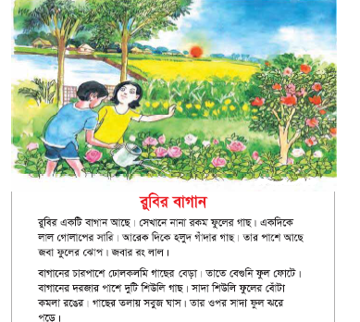
পাঠ ঘোষনা আজকের পাঠ

Slide 7
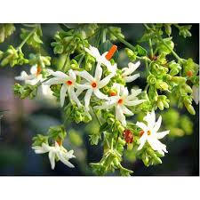
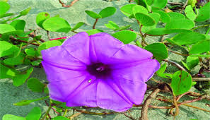
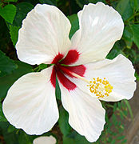
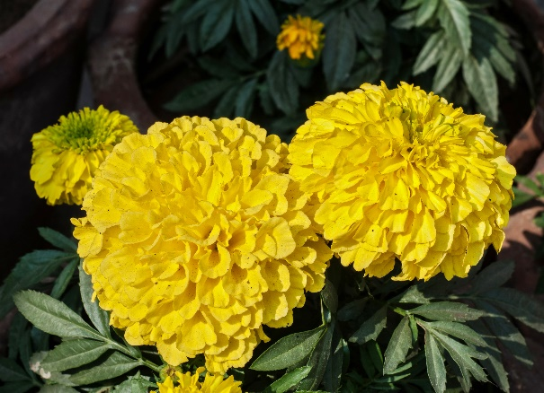
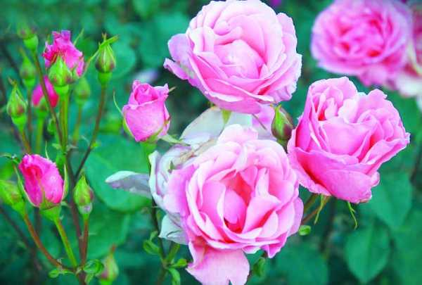
রুবির বাগান
শিউলি ফুল
ঢোলকলমি
জবা ফুল
গাদা ফুল

Slide 8
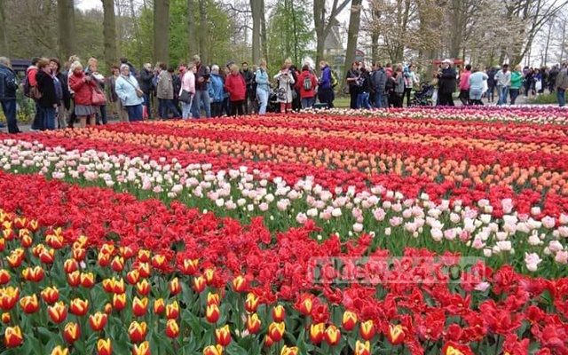
ফুলের বাগান

Slide 9
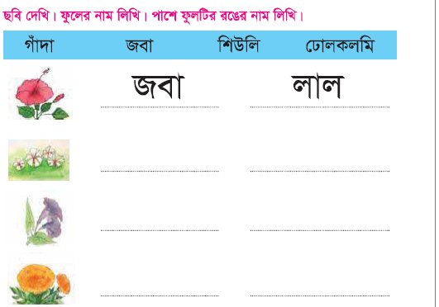
ছবি দেখি ও মিল করি
ঢোলকলমি
বেগুনী
গাদা ফুল
হলুদ
শিউলি
সাদা

Slide 10
শব্দ গুলি মিলকরে লেখি
ঘা
স
সরষে
কা
আ
শ
গোলাপ
প
গো
লা
ষে
স
র
ঘাস
আকাশ

Slide 11
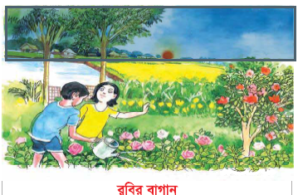
বই এর ৫৮
পৃষ্ঠা দেখ

Slide 12
দলীয় কাজ
দলঃ২
দলঃ ১
তিনটি ফুলের নাম লিখ?
?
তিনটি রঙের নাম লিখ?

Slide 13
১}তিনটি রঙের নাম বল?
মূল্যায়ন
2] তিনটি ফুলের নাম লিখ?

Slide 14
বাড়ির কাজ
তোমার বাড়ির চার পাশে যে সব ফূল দেখতে পাওয়া যায়, তা থেকে পাঁচটি ফুলের নাম লিখে আনবে ।

Slide 15
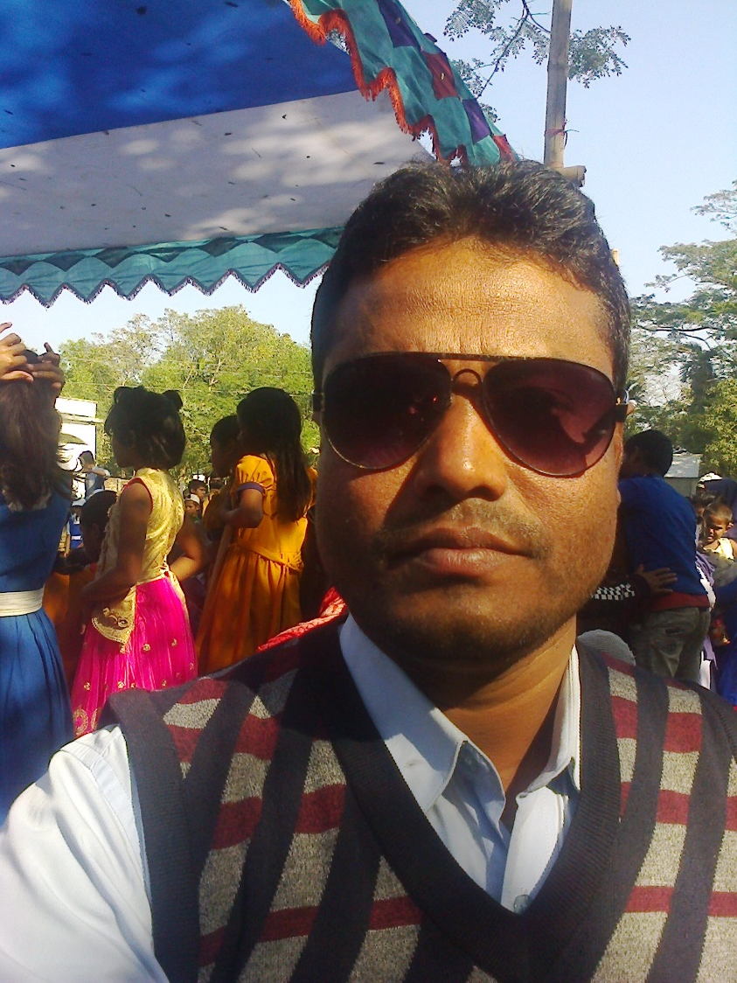
আব্দুল মালেক

